Slide 1
Trường Đại Học Bách Khoa Hà Nội Viện Đào Tạo Quốc Tế
Bộ môn: Thiết kế và xây dựng phần mềm.
Giảng viên: Nguyễn Nhật Hải.
Đọc và tìm hiểu mẫu tài liệu SRS của phần mềm Restaurant Menu and Ordering System(RMOS)

Slide 2
Nhóm 01 – LTU12B
Trưởng Nhóm : Nguyễn Đức Huy
Mssv: 20138678
Nhiệm vụ:
- Phân công nhiệm vụ các thành viên
-Tạo bảng Sequence Diagram mục 2.5 và thực hành bài 3
Phạm Khắc Hoài Nam
Mssv: 20138683
Nhiệm vụ: Viết chi tiết SPS phần bài 1 và biểu đồ Class
Nguyễn Văn Tùng
Mssv: 20138507
Nhiệm vụ:
- Tìm hiểu bài 2, mục 2.1 đến 2.4
- Thuyết trình
Nguyễn Đức Chính
Mssv: 20138671
Nhiệm vụ: Vẽ use case, activity diagram và đặc tả chi tiết trong bài 1

Slide 3
Nêu danh sách các Stackholders của Hệ thống, phân biệt danh sách các User Level 1, User Level 2.
Thử nghiệm theo phương án của nhóm để xác định các Product Champions
Căn cứ theo mục 3, lập kế hoạch thực hiện phát hiện xác định các yêu cầu phần mềm với từng Product Champion
Làm rõ mối liên hệ giữa các Requirements, Customers , Waiters , Chef , Supervisors thể hiện trong các biểu đồ UML.
Phân tích làm rõ phương pháp phát hiện các Non-Functional Requirements (F01-F05), (Y01-Y11),P(01-P04) và mối quan hệ với các Requirements , Customers , Waiters ,Chef , Supervisors thể hiện trong các biểu đồ UML.

Slide 4
Stakeholders là gì? - Bao gồm những người, tổ chức mà là một phần của hệ thống. Hệ thống cung cấp cho họ những lợi ích và họ có tầm quan trọng với hệ thống. - Stakeholder không rõ những gì họ thật sự muốn. - Stakeholder diễn đạt yêu cầu theo những thuật ngữ riêng của họ. - Những stakeholder có thể có những yêu cầu tranh chấp. - Nhân tố quyền lực và tổ chức ảnh hưởng tới yêu cầu hệ thống. - Những yêu cầu có thể thay đổi trong quá trình phân tích, có thể xuất hiện những nhân tố mới, những thay đổi về môi trường nghiệp vụ.

Slide 5
Customer
Users
Stakeholders
Requirements analysts
Developers
Testers
Project managers
Support,Sale,Marketing…

Slide 6
Phân biệt các danh sách với User.
Stakeholders level 1 | Thuộc tính
Customers | Khách hang sử dụng phần mềm.
Users | Bao gồm quản lý, đầu bếp, phục vụ…

Slide 7
Phân biệt các danh sách với User.
Stakeholder level 2 | Thuộc tính
Requirements analysts | Nhà phân tích yêu cầu khác hang đối với sản phẩm.
Developers | Nhà phát triển phần mềm dựa vào yêu cầu đã phân tích.
Tester | Kiểm thử sản phẩm.
Project managers | Người quản lý dự án.

Slide 8
Phương pháp xác định Product champions. - PC (Product champion) dùng để chỉ những thành viên chính trong cộng đồng người dùng cung cấp cho dự án các yêu cầu. - Vai trò: Thu thập yêu cầu từ các thành viên khác thuộc lớp người dùng mà họ đại diện và hợp nhất lại yêu cầu không giống nhau.

Slide 9
Product champion
Có cái nhìn rõ ràng về hệ thống mới và ủng hộ hệ thống vì họ thấy được lợi ích dành cho họ từ hệ thống mới này
Năng động
Có uy tín với đồng nghiệp
Là người hiểu biết thấu đáo về nghiệp vụ và môi trường hoạt động của hệ thống.
Nhận thức được tầm quan trọng của họ đối với sự thành công của dự án.

Slide 10
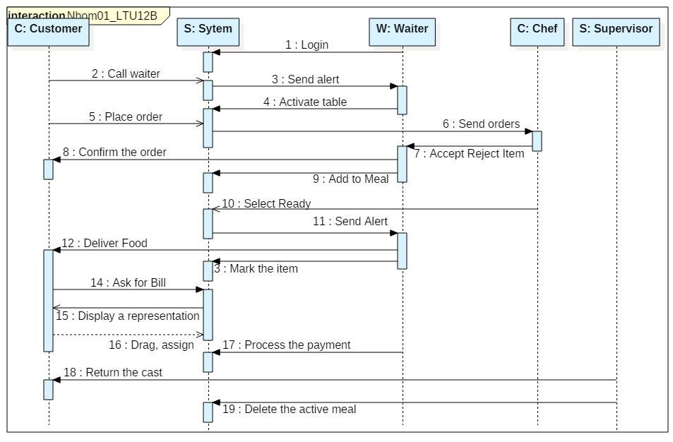
Mối liên hệ giữa các Requirements, Customer, Waiter, Chef, Supervisor

Slide 11
Phương pháp phát hiện các Non-Requirements và mối liên hệ với Requirements, Customer, Waiter, Chef, Supervisor.
Dựa vào mô tả của yêu cầu khách hàng: giao diện, chức năng
Dựa vào các đặc tính của phần mềm: kết nối từ xa các thiết bị, an toàn về thông tin
Dựa vào chất lượng của hệ thống : thời gian đáp ứng của hệ thống, thời gian trả lời của các bên liên quan

Slide 12
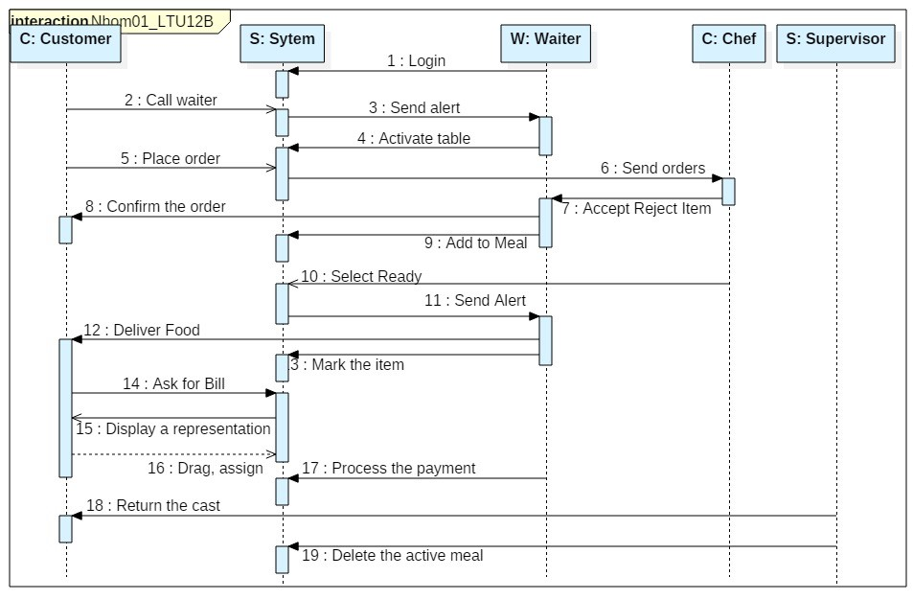

Slide 13
